Slide 1
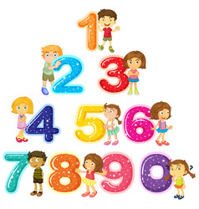
Математика
2 клас. Розділ 4. Додавання і віднімання двоцифрових чисел
Урок 58
Віднімання двоцифрових чисел виду 83-46. Складання і розв’язування задач

Slide 2
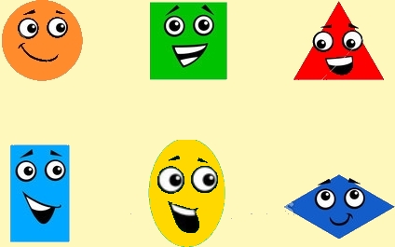
Фігура -емоція
Подивись на геометричні фігури. Яка з них передає твою емоцію? Намалюй її в зошиті

Slide 3
План уроку
Усний рахунок
Обчислення виразів зручним способом
Логічна задача
Розв’язува-ння задач на знаходження невідомого доданка

Slide 4
Допоможи песику знайти свою сосиску
91
30
46
34-4
41
41+5
47
32

Slide 5
Допоможи песику знайти свою сосиску
43
8
35
35
38-3
97-54
32
36

Slide 6
Обчисли тільки різниці
67-9 = 58
30+50 =
19-4 = 15
78-70 = 8
67+8 =
78 - 8 = 70
67-8 = 59
56-33 = 23
100-20= 80
56+33 =
Назви найбільше число, яке є на циферблаті годинника.
12
Підручник.
Сторінка
77

Slide 7
За малюнком і записами поясни, як знаходили різницю чисел 83 і 46
83 – 46 =
83 – 40 – 6 =
43 – 6 =
30 + (13 - 6) =
37
40 6
40 3
Підручник.
Сторінка
77

Slide 8
Обчисли
Запиши і обчисли вирази з дужками
(
)
(
)
Підручник.
Сторінка
77

Slide 9
Розв’яжи задачу 462
У кав’ярні за морозиво і сік заплатили 54 грн. Морозиво коштує 39 грн. Скільки гривень коштує сік?
54 - 39 =
15 (грн)
Відповідь: 15 гривень коштує сік.
54 грн
Склади задачу про фрукти за цим виразом
Підручник.
Сторінка
78

Slide 10
Розв’яжи задачу 446
У вагоні електропотяга їхало 54 пасажири. Із них 36 пасажирів –дорослі, а решта – діти. Скільки дітей їхало у вагоні ?
Дорослі –
Діти –
36 п.
54 п.
? п.
54 – 36 =
18 (п.)
Відповідь: у вагоні їхало 18 дітей.
Підручник.
Сторінка
78

Slide 11
Утвори рівність
Перемістити можна тільки одну палочку.
Підручник.
Сторінка
78

Slide 12
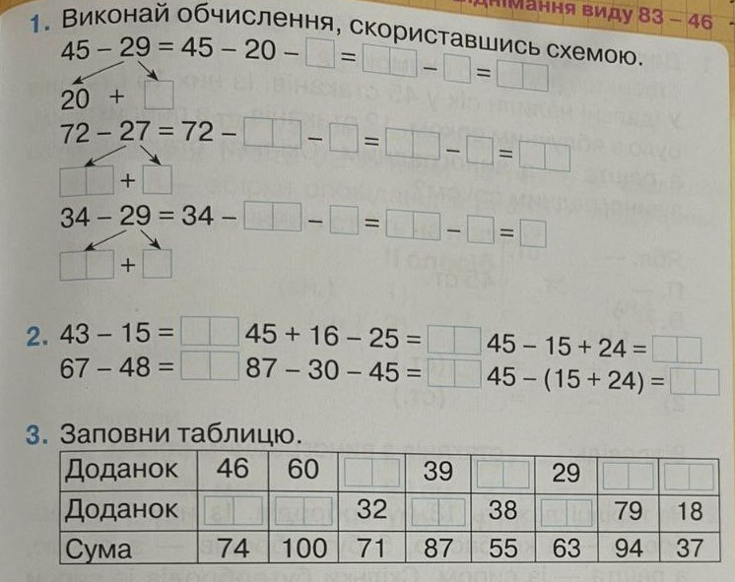
Робота в зошиті
Сторінка
35

Slide 13
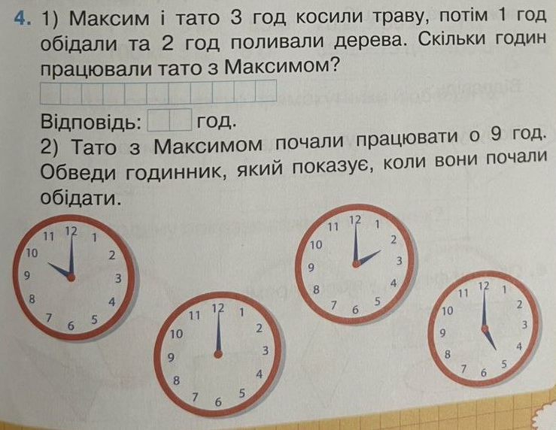
Робота в зошиті
Сторінка
35

Slide 14
Підсумок уроку. Рефлексія
— Які завдання були легкими? А які важкими?
Покажи у вигляді кута, на скільки зрозумів/ла тему уроку, дізнався про прямі кути, навчився креслити прямі кути.
Накресли обраний кут самооцінювання.

